Slide 1
文心蘭智慧辨識暨管理系統
指導老師 王孝熙 蔡英德 共同指導
專題組員 – 莊英祺 蘇昱齊 劉冠呈

Slide 2
CONTENTS
專題介紹
文心蘭花農的三大重點議題，以及其解決之方法
使用技術
在專題上所使用的技術及其目的，系統分析圖、系統流程圖和資料庫架構圖等
功能及分析項目
文心蘭分析的標準依據，與本系統之應用程式功能總覽
UI/UX
網頁及APP實際畫面

Slide 3
專題介紹
希望解決的問題與目前之解決方法

Slide 4
3 PILLARS
It’s not about ideas. It’s about making ideas happen!
文心蘭產業之重要性
人力成本過高
人口老化
在台灣蘭花產業中，文心蘭佔據了一個十分重要的地位，光對日本的外銷產量便達到了7億新台幣
對文心蘭進行分級，相較其他蘭花更為複雜，需要耗費大量的人力，要培訓出能夠分類的人員也十分耗時
近幾年人口老化等問題日益嚴重，導致能進行分類之人員亦是銳減

Slide 5

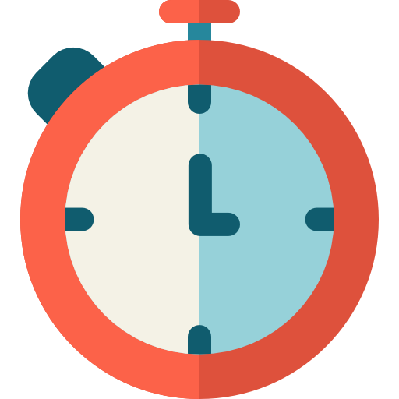


解決問題
It’s not about ideas. It’s about making ideas happen!
解決人力不足
減少人力訓練成本
統一分級標準
加速分類效率
透過影像辨識搭配輸送鏈，解決需要大量人力進行分類的問題
訓練能夠進行分類的人員需要大量時間，透過自動化可解決此問題
因由人員分工，可能因疲勞等原因，導致分級有誤造成內外銷品質不一，透過機器學習可統一標準
同樣透過影像辨識可加速分類效率，降低人員辨識時間

Slide 6
使用技術
技術與技術的結合

Slide 7
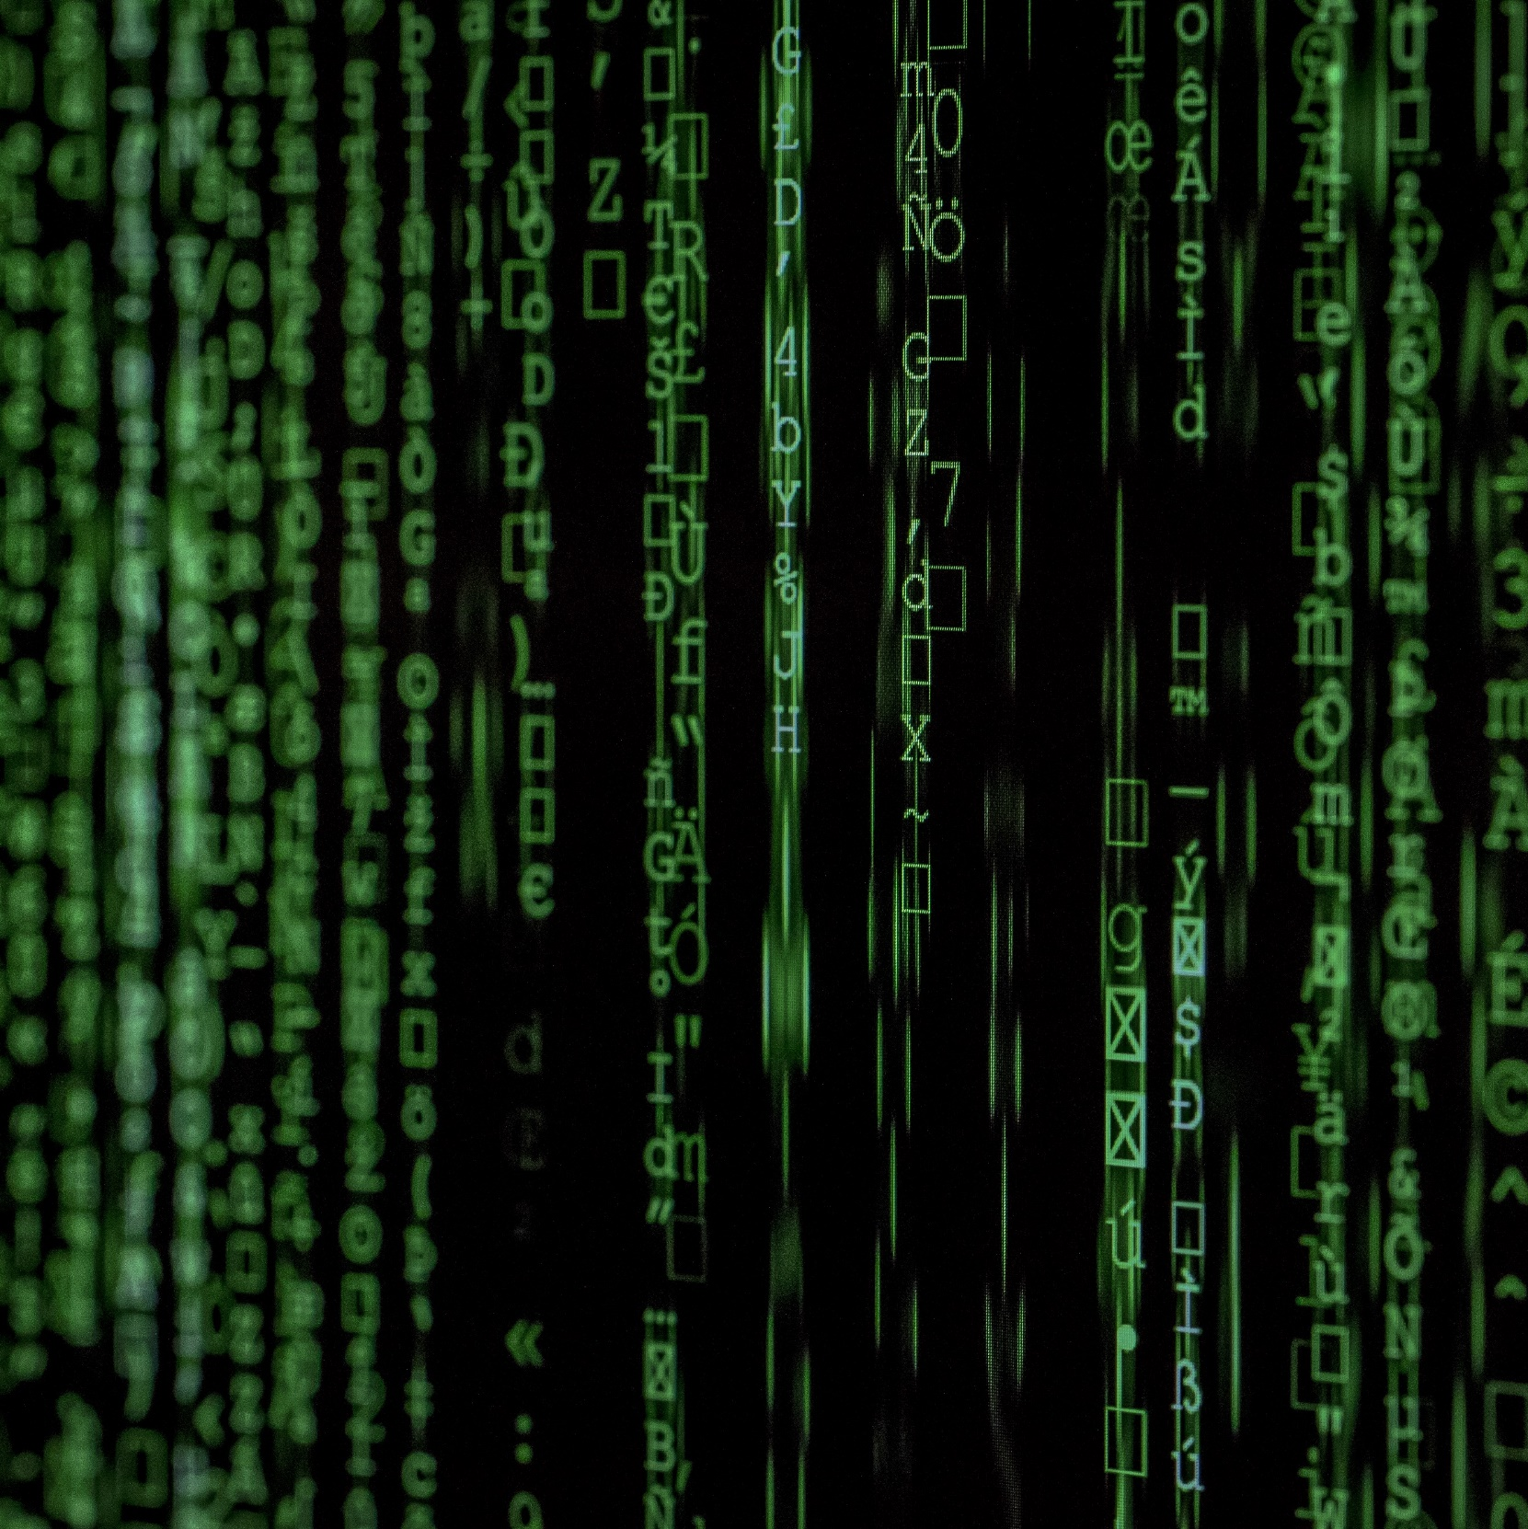
技術總覽
網頁前後端、APP、分析及影像辨識
主要技術
Angular
Image recognition
Android
Flask
Machine Learning

Slide 8
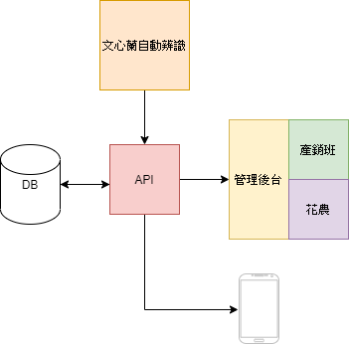
系統架構圖
從議題中找出最合適的統架構
API 是將一切串連起來的齒輪
通過使用Restful API 將原本分離的前後端串聯起來

Slide 9
主要功能
系統的主要分析項目以及使用流程

Slide 10
功能大綱
影像辨識
後端服務
網頁前端
透過網頁我可完成…事情
行動應用
為了讓人可以隨時隨地的使用我們的系統，因此開發出App讓使用者能夠輕鬆上手。

Slide 11
分析項目
系統的主要分析項目以及使用流程

Slide 12
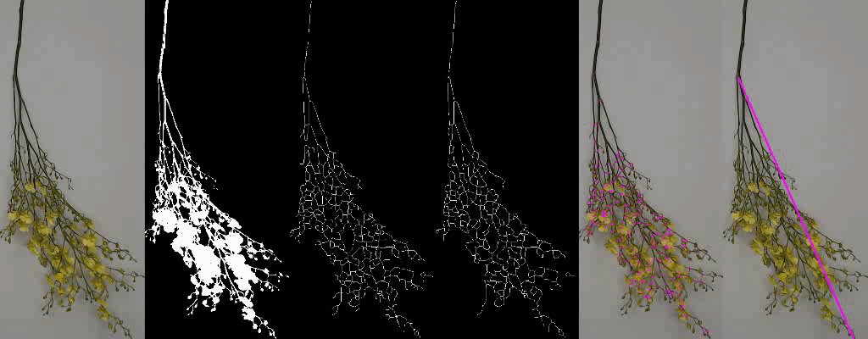
如何分析
使用影像處裡技術找到花的特徵再交由分類器進行分類

Slide 13
UI/UX
使用者介面

Slide 14
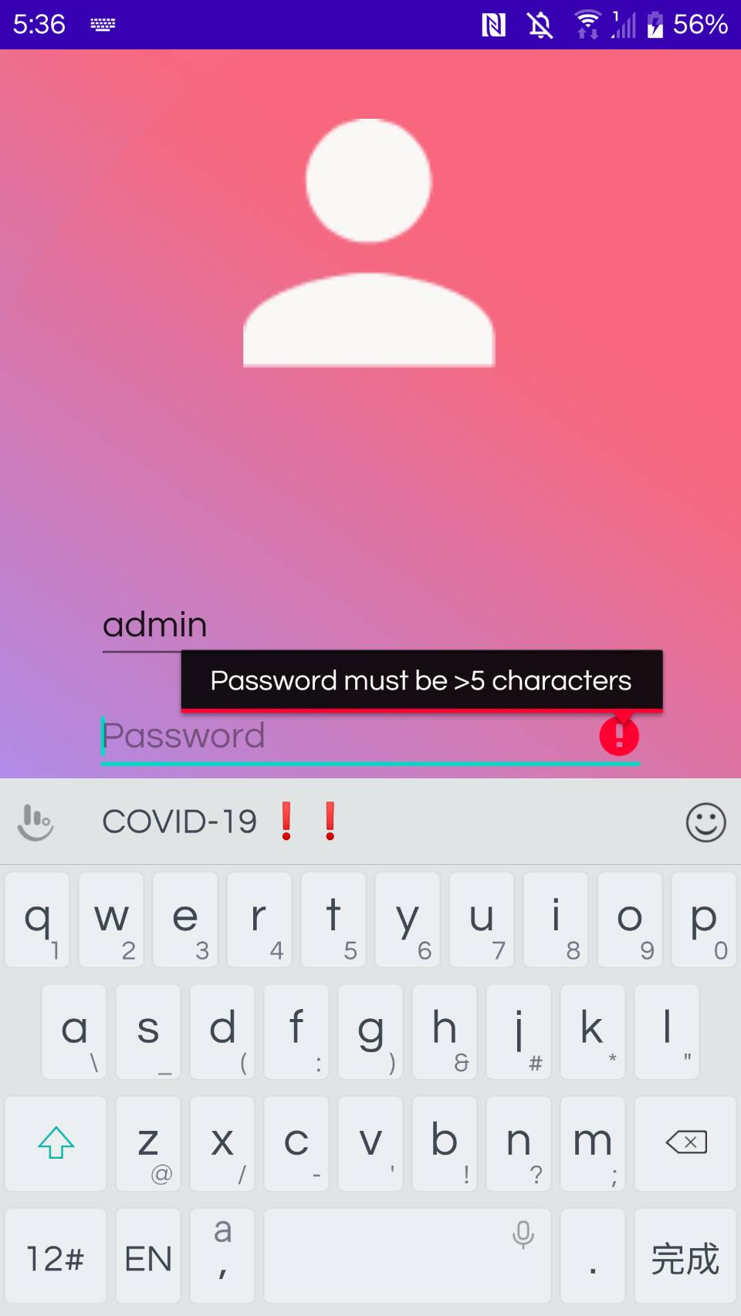
ANYTIME ANYWHERE
透過APP想要實現的事情
隨時掌握相關訊息
在這個人手一機的時代，行動裝置無疑是最具便利性的資訊獲取管道，希望可以提供更加方便的使用者體驗。

Slide 15
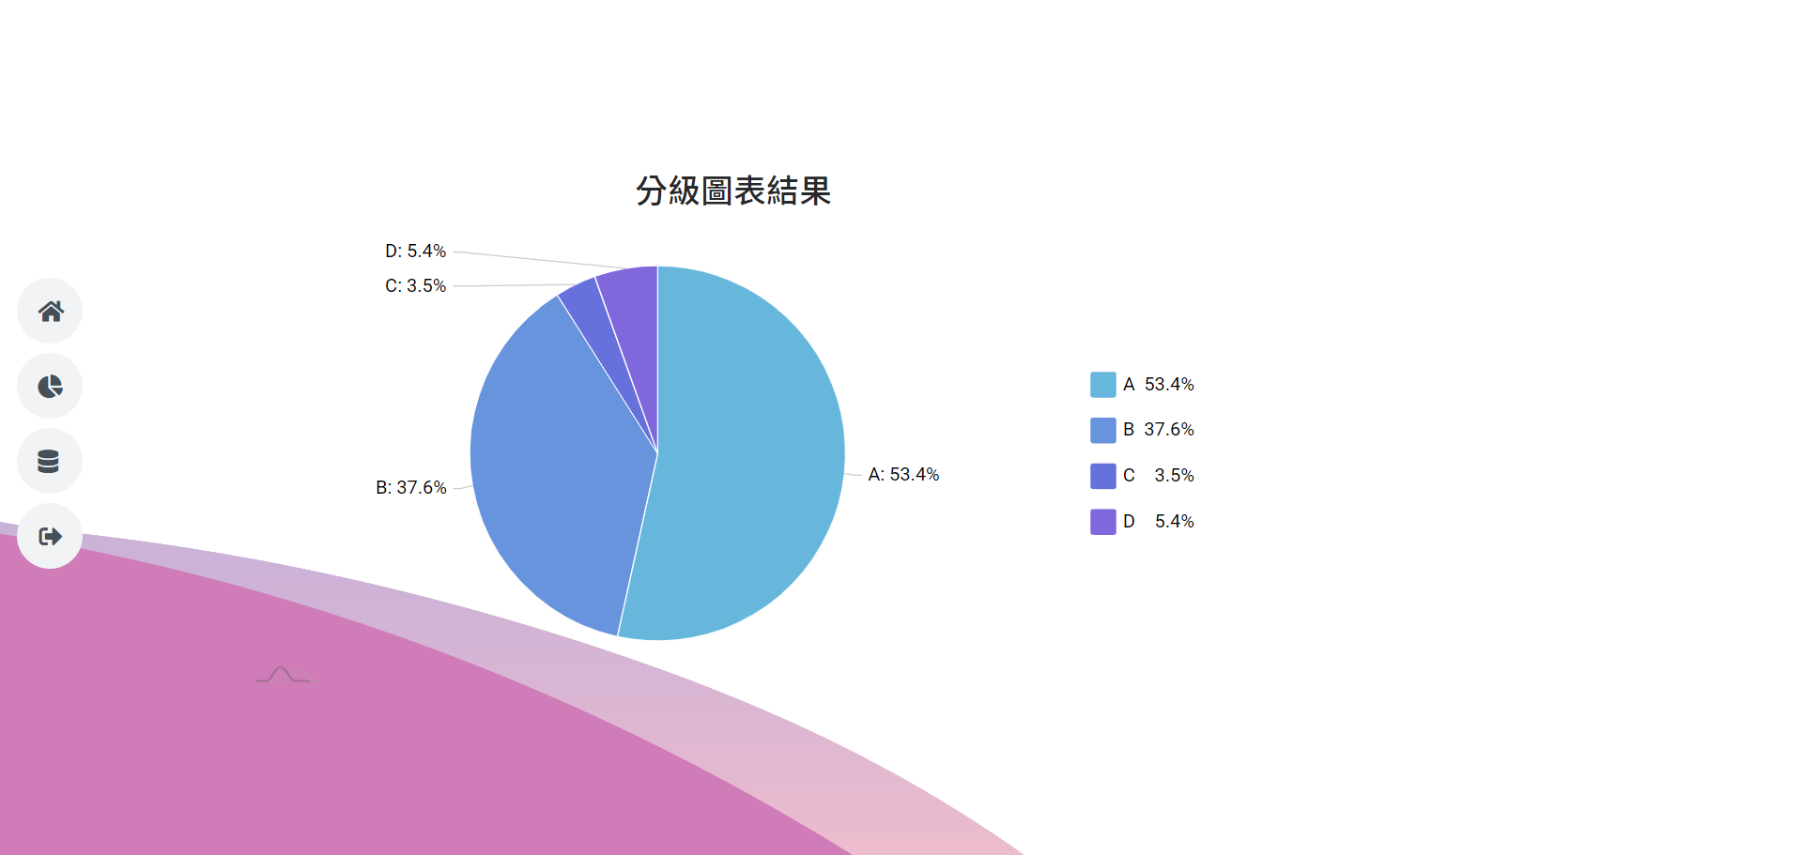
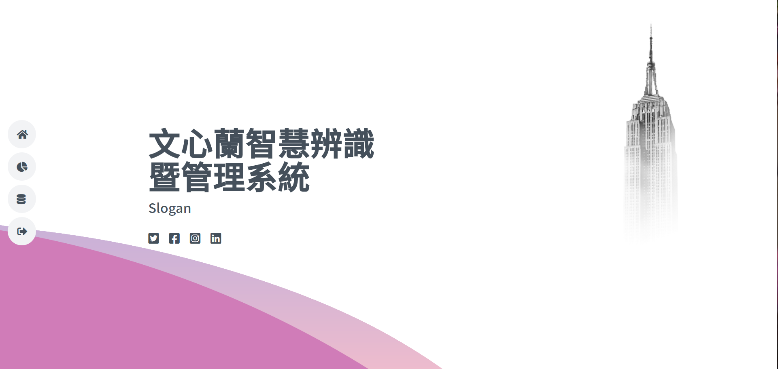
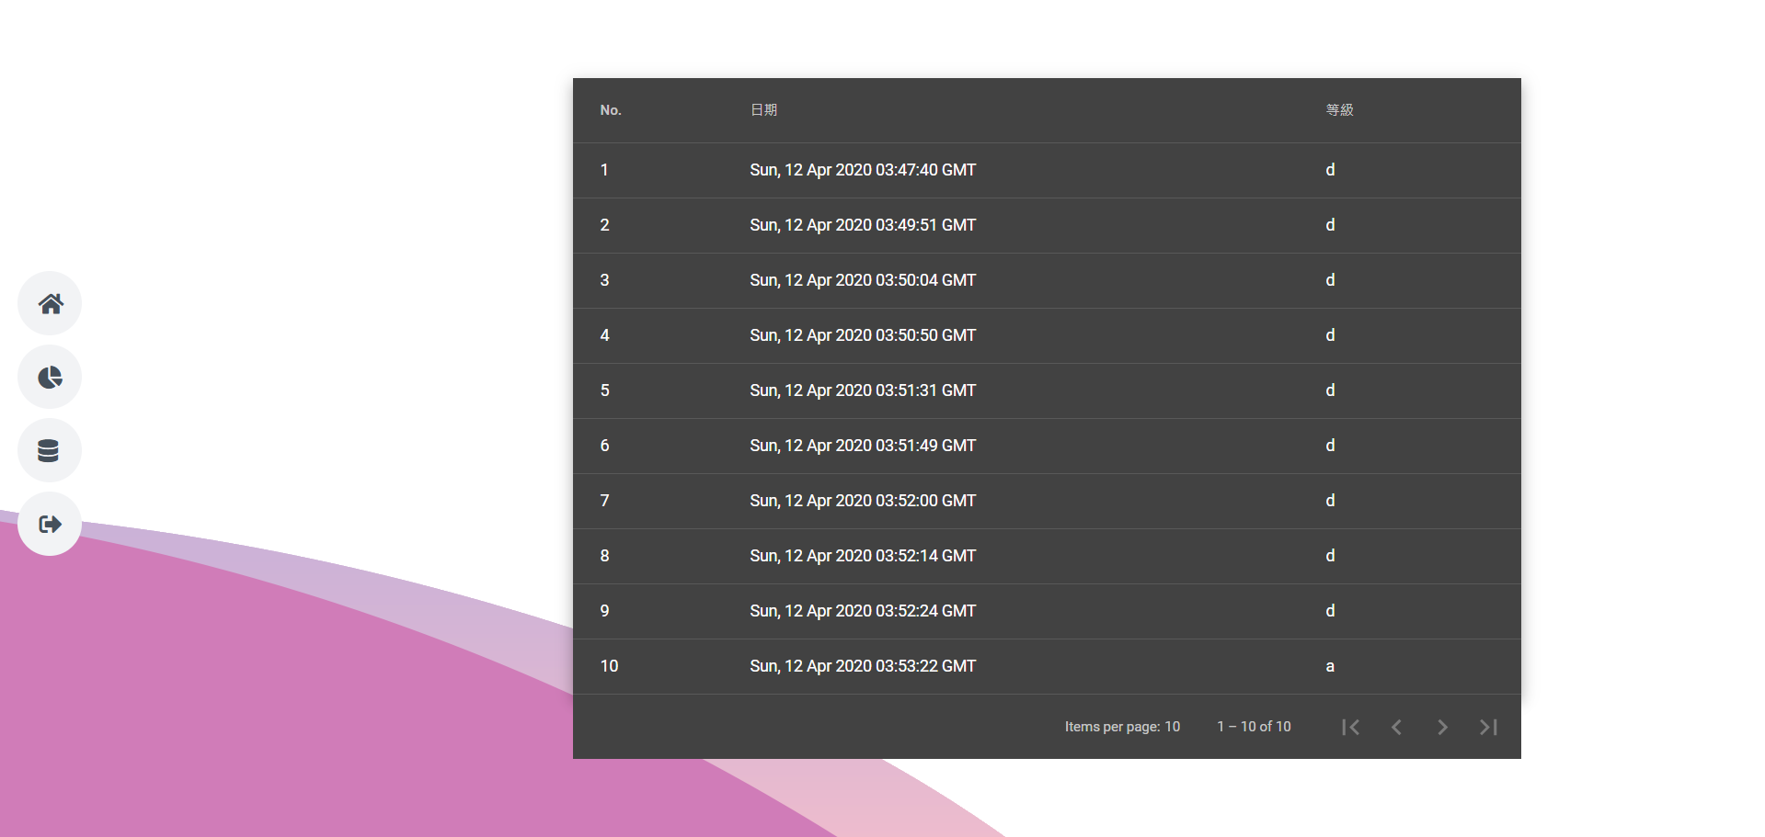
CONVENITENT IN ANY DEVICE
透過網頁瀏覽，只需要有瀏覽器便可在各種裝置下運行

Slide 16
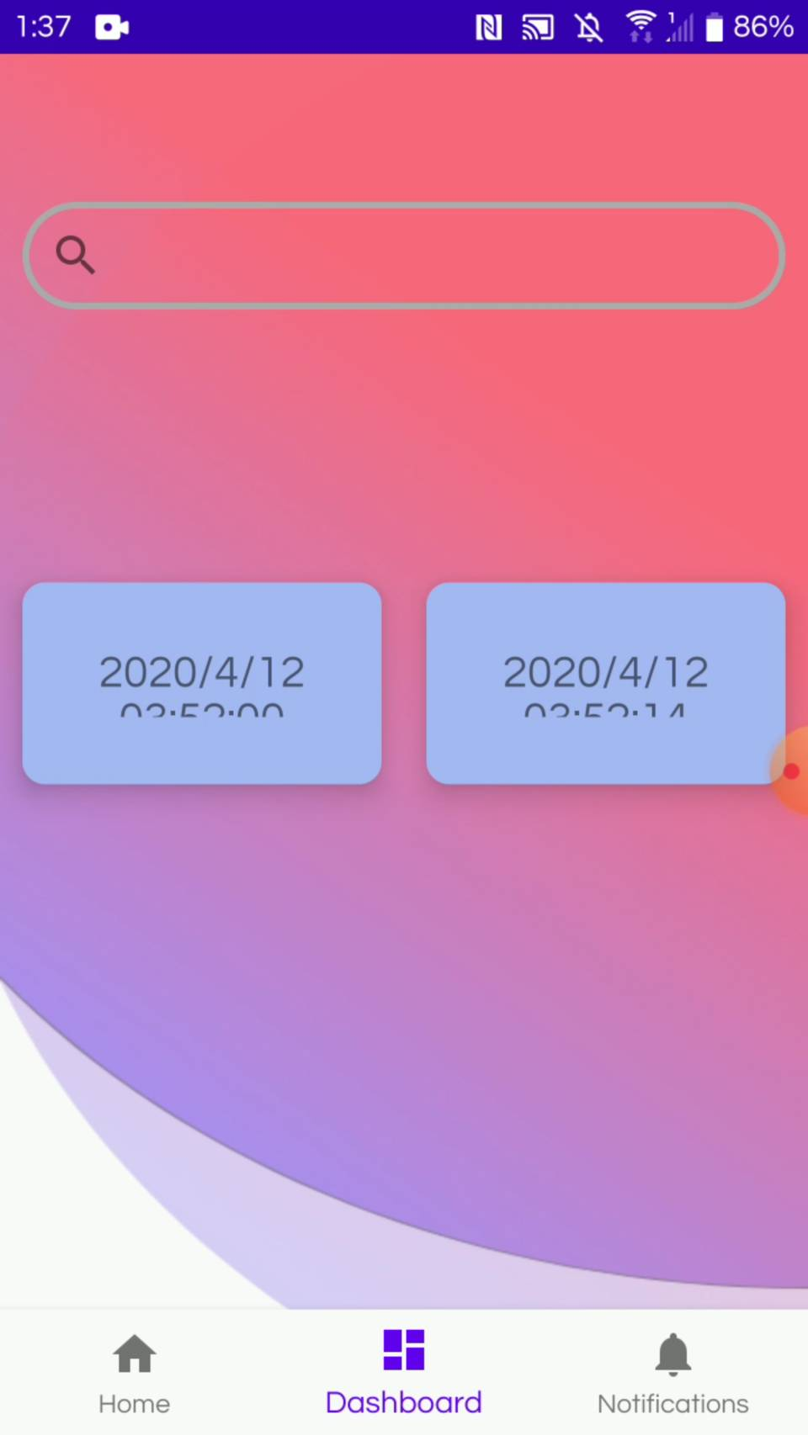
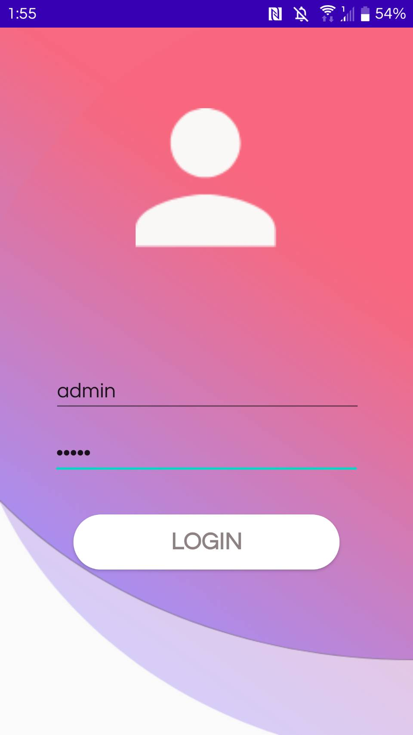
實際畫面

Slide 17
THANK YOU!
Any Questions?
指導老師 王孝熙 蔡英德
專題組員 – 莊英祺 蘇昱齊 劉冠呈

